Slide 1
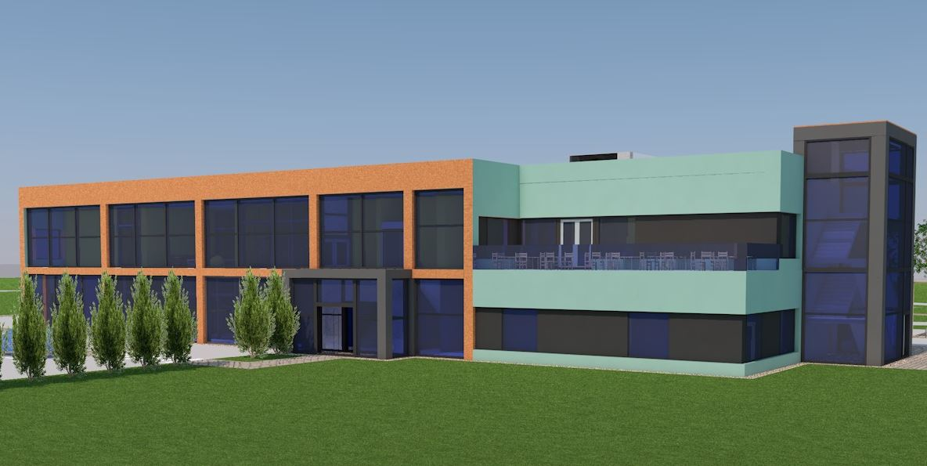
VYSOKÁ ŠKOLA TECHNICKÁ A EKONOMICKÁ V ČESKÝCH BUDĚJOVICÍCH ÚSTAV TECHNICKO-TECNOLOGICKÝ
VYPRACOVALA: Karolína Křivánková VEDOUCÍ PRÁCE: Ing. Pavlína Charvátová, Ph.D DATUM ZPRACOVÁNÍ PRÁCE: 6/2024 KATEDRA: KATEDRA STAVEBNICTVÍ
STUDIJNÍ OBOR: POZEMNÍ STAVITELSTVÍ
DŮM PRO SLUŽBY
BAKALÁŘSKÁ PRÁCE

Slide 2
Lokalizace projektu
Ateliér 1.-3.:
Téma ateliérové tvorby: Dům pro služby
Umístění objektu: Sezimovo Ústí II.
Bakalářská práce:
Vedoucí bakalářské práce: Ing. Pavlína Charvátová, Ph.D
Oponent bakalářské práce: Ing. Michal Lávička
Výzkumné otázky bakalářské práce:
Výzkumná otázka č.1: Návrh a zhodnocení dvou variant umělého osvětlení
Výzkumná otázka č.2: Variantní návrh řešení fasády včetně barevnosti exteriéru budovy s ohledem k okolní zástavbě (min. 3 varianty)

Slide 3
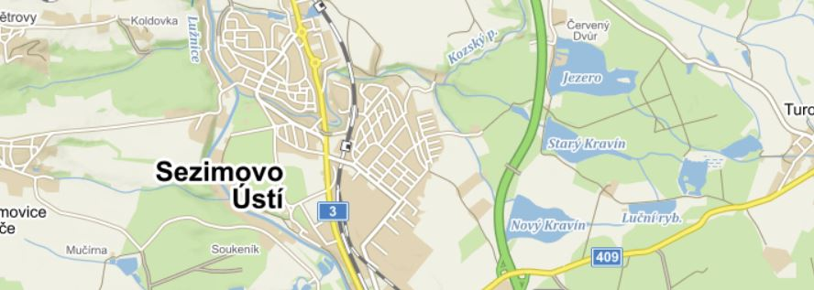
Lokalizace, situace
SEZIMOVO ÚSTÍ
Jihočeský kraj
okolní města Tábor, Planá nad Lužnicí
Přístup z ulice Rudé armády
Parcely č. 187/1, č. 187/12 , č. 831/2
Celková plocha parcely: 19 564 m2
Zastavěná plocha: 6 839 m2
Plocha zeleně: 12 725 m2
Plocha budovy: 1 009 m2
Parkovací stání: 42 míst
3 invalidy
2 pro rodiny s dětmi
9 pro zaměstnance

Slide 4
DISPOZIČNÍ ŘEŠENÍ 1.NP
ORANŽOVÁ – denní místnosti ŽLUTÁ - toalety
MODRÁ – administrativní místnosti ČERVENÁ – úklidové místnosti
RŮŽOVÁ – šatny HNĚDÁ -dílna
SVĚTLE ZELENÁ – provozy BÉŽOVÁ - chodby
ŠEDÁ – sklady

Slide 5
DISPOZIČNÍ ŘEŠENÍ 2.NP
ORANŽOVÁ – denní místnosti ŽLUTÁ - toalety
MODRÁ – administrativní místnosti ČERVENÁ – úklidové místnosti
RŮŽOVÁ – šatny HNĚDÁ - čekárna
SVĚTLE ZELENÁ – provozy TMAVĚ ZELENÁ - terasa
ŠEDÁ – sklady BÉŽOVÁ - chodby

Slide 6
VIZUALIZACE

Slide 7
VIZUALIZACE

Slide 8
VIZUALIZACE

Slide 9
STAVEBNĚ KONSTRUKČNÍ ŘEŠENÍ
Založení objektu:
Základové pasy a patky
Konstrukční systém:
Nosný systém: příčný
Zdivo:
POROTHERM 30 Profi Dryfix – obvodové zdivo
POROTHERM 20 – vnitřní nosné zdivo
POROTHERM 15 – příčkové zdivo
POROTHERM 11,5 – příčkové zdivo
Stropní konstrukce:
Stropní panely SPIROLL 250,200
PROBLÉMY PŘI ŘEŠENÍ ČÁSTI D.2 (STAVEBNĚ KONSTRUKČNÍ ŘEŠENÍ)
Velký rozpon stropní konstrukce v místnosti 107 – Optika → sloup + skrytý ocelový průvlak
PROBLÉMY PŘI ŘEŠENÍ ČÁSTI D.3 I D.4
U místnosti 133 – směnárna a 134 – administrativní místnost průchod vzduchotechniky z jednoho požárního úseku do druhého → požární klapky

Slide 10
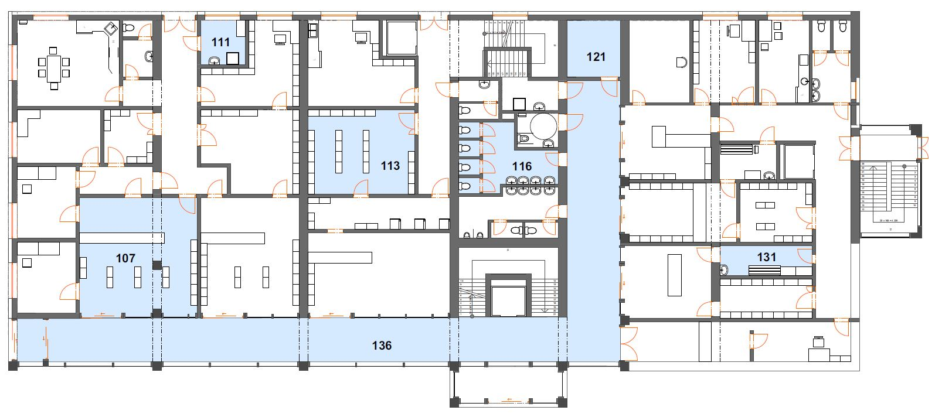
1.VÝZKUMNÁ OTÁZKA - Návrh a zhodnocení dvou variant umělého osvětlení
Postup řešení:
Výběr místností
Návrh 2 variant osvětlení v daných místnostech (VYTRYCH, TREVOS)
Výpočet v programu Building Design
Porovnání svítidel z hlediska svítivosti v lumenech (lm)

Slide 11
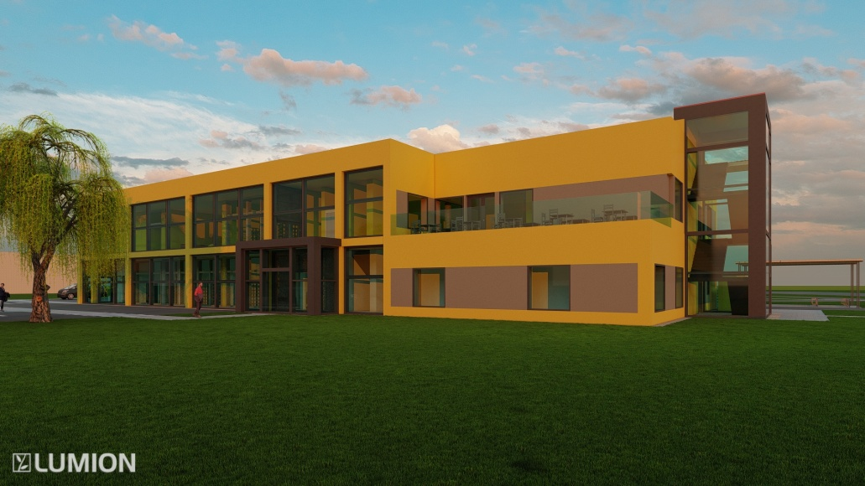
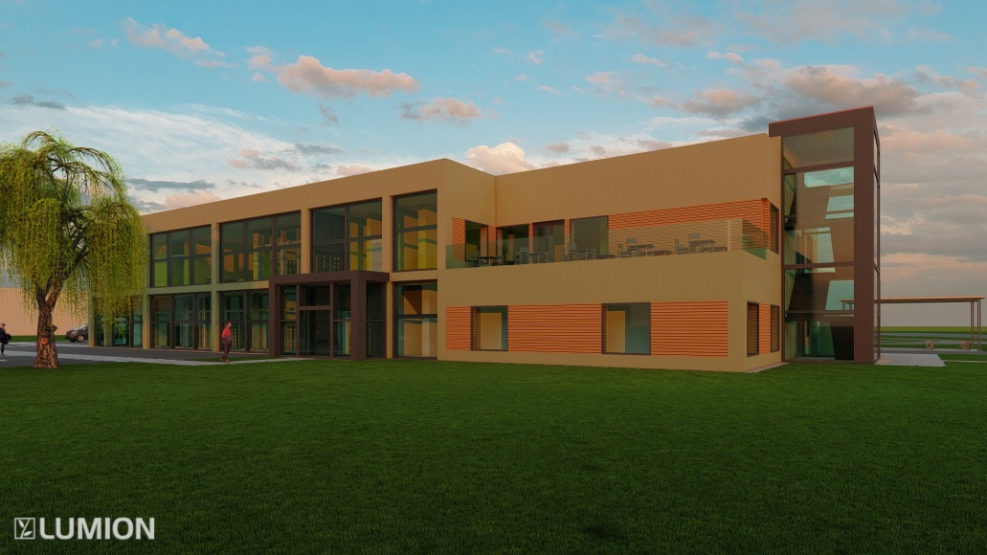
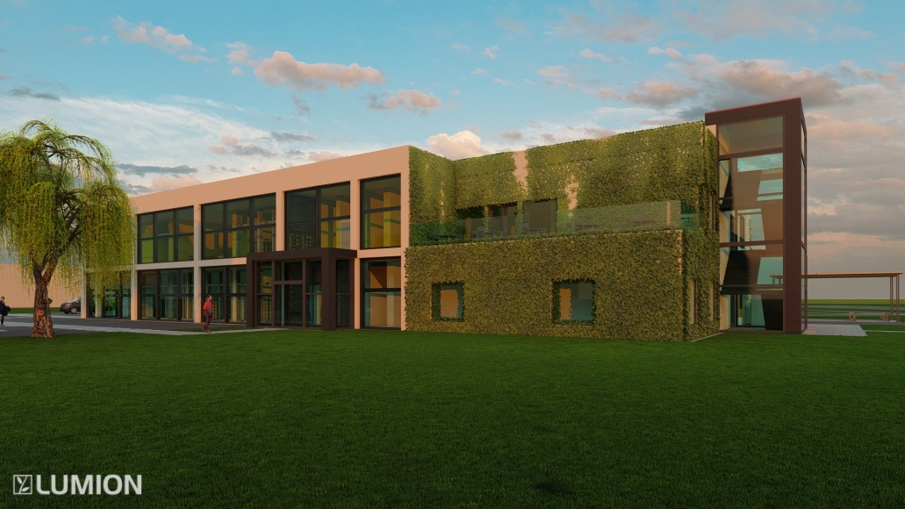
2.VÝZKUMNÁ OTÁZKA - Variantní návrh řešení fasády včetně barevnosti exteriéru budovy s ohledem k okolní zástavbě (min. 3 varianty)
Varianta 1: Silikátová omítka žluté a šedé barvy
Varianta 2: Světle zelená akrylová omítka s dřevěným obkladem (sibiřský modřín)
Varianta 3: Zelená fasáda (břečťan s podpůrnou konstrukcí z ocelových lan)

Slide 12
Závěr
VÝSLEDKY 1. VÝZKUMNÉ OTÁZKY:
Svítidla od výrobce VYTRYCH mají větší světelný tok
VÝSLEDKY 2. VÝZKUMNÉ OTÁZKY:
Výběr varianty č.2
Nejlevnější varianta
Vizuální dojem

Slide 13
DĚKUJI ZA POZORNOST

Slide 14
OTÁZKY VEDOUCÍHO PRÁCE + JEJICH ZODPOVĚZENÍ
Jaká je údržba dřevěné a zelené fasády?
Dřevěná fasáda:
Modřín sibiřský - bez údržby
- s údržbou
S údržbou:
nejčastěji se používá tenkovrstvá lazura
Kontrola jednou ročně
Před každým nátěrem je fasádu nutné očistit a zbrousit
Zelená fasáda:
Kontroly 2x ročně kvůli zastříhávání popínavých rostlin
Nátěr | Hladký povrch | Texturovaný povrch
 | Životnost (let) | Životnost (let)
Barva | 1-2 | 12
Barevná lazura | 3-5 | 4-6
Bělící olej | 3-5 | 5-6
Poloprůhledná mořidla | 1-3 | 2-4
Vodou odpuzující impregnace a oleje | 1-2 | 1-2

Slide 15
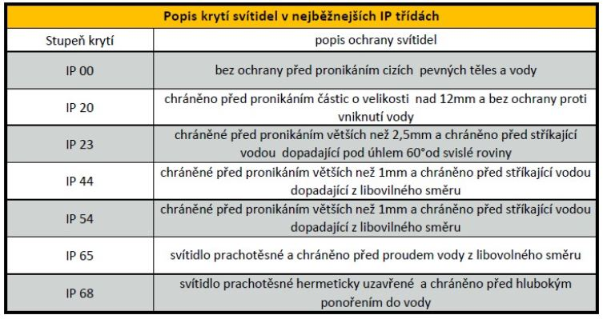
OTÁZKY VEDOUCÍHO PRÁCE + JEJICH ZODPOVĚZENÍ
IP krytí – co jednotlivá čísla znamenají?

Slide 16
OTÁZKY OPONENTA PRÁCE + JEJICH ZODPOVĚZENÍ
Pokud objekt máte zateplen EPS a jako finální úpravu jste volila minerální omítku tmavé barvy, může to mít vliv na životnost ETICS a proč?
Ano má to vliv na životnost. Tmavá omítka dokáže zateplovací systém zahřát až na 70°C. Následkem teplotní roztažnosti může docházet k tvorbě mikrotrhlin a nebo k oddělování od stěrkové vrstvy. Následně se těmito porušení dostává do konstrukce srážková voda.

Slide 17
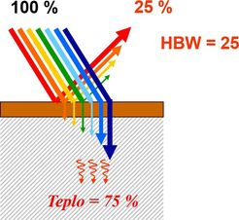
OTÁZKY OPONENTA PRÁCE + JEJICH ZODPOVĚZENÍ
Co je u světelné odrazivosti HBW a TSR a k čemu je dobré tyto parametry znát?
HBW – index odrazivosti světla – měří jas barevného odstínu a udává kolik % viditelného světelného záření fasáda odráží. Hodnota by neměla být nižší než 25-30.
TSR – celková odrazivost slunečního záření. Čím vyšší hodnota tím více slunečního záření povrch odrazí a fasáda zůstane chladnější.
Oba tyto parametry je dobré znát z důvodu nežádoucího přehřívání povrchů a následnému poškození fasády (trhliny, deformace)

Slide 18
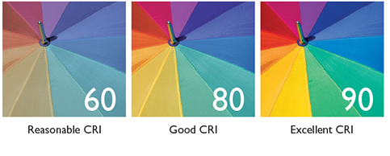
OTÁZKY OPONENTA PRÁCE + JEJICH ZODPOVĚZENÍ
Co znamená u LED hodnota CRI?
Color Rendering Index – index podání barev (jednotka RA).
Hodnota Ra se udává od 0-100.
Nejkvalitnější LED má 97Ra.

Slide 19
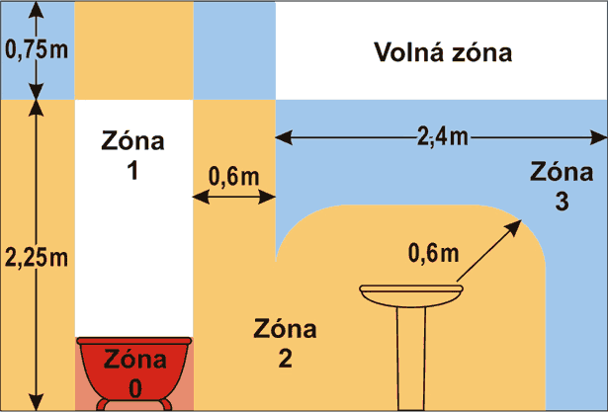
OTÁZKY OPONENTA PRÁCE + JEJICH ZODPOVĚZENÍ
Popište jednoduše zóny krytí IPXX v koupelně.
Světlo v koupelně by mělo mít stupeň krytí alespoň IP44, které poskytuje
ochranu před vniknutím pevných cizích těles s průměrem 1mm a více a
zároveň chrání před vodou stříkající ze všech směrů.
Zóna 0: Prostor vany, sprchového koutu – neumisťují se žárovky ani spínače
Zóna 1: Prostor nad vanou, sprchovým koutem - Světla s krytím IPx5 – ochrana proti vodním proudům
Zóna 2: Světla IPx4 – chráněno proti stříkající vodě
Zóna 3: Bezpečná zóna – běžné svítidlo (1,8 m nad podlahou)

Slide 20
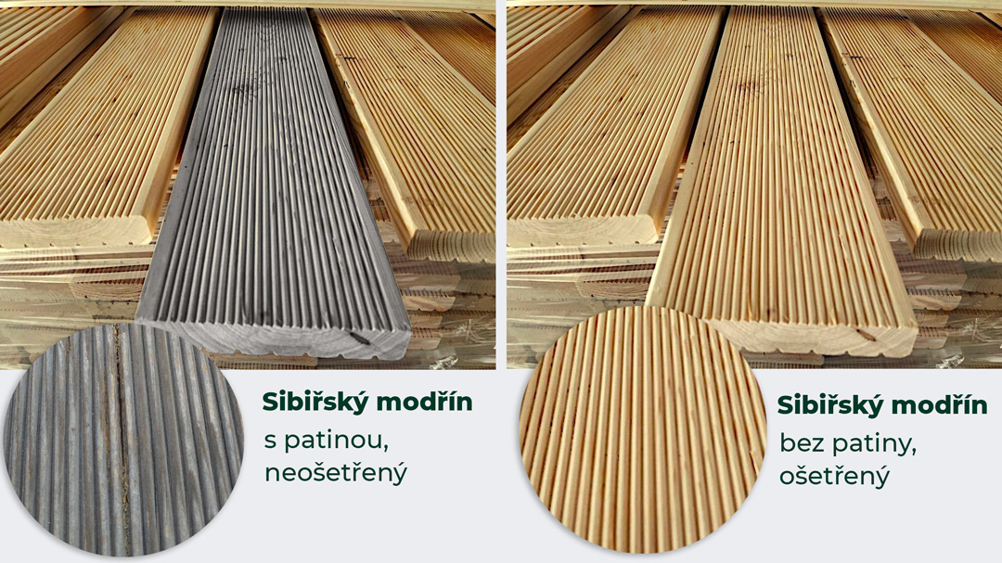
OTÁZKY OPONENTA PRÁCE + JEJICH ZODPOVĚZENÍ
Čím je způsobeno stárnutí (šednutí) dřevěného obkladu (sibiřského modřínu)?
Vystavení UV záření a vody, vytváří chemickou reakci, která se projevuje šednutím.

